Slide 1

Reparte+
PRESENTACIÓN FASE 1 CAPSTONE

Slide 2
Reparte+
Ignacio Ramos
Desarrollador
Desarrollo Frontend y backend.
INTEGRANTES DEL PROYECTO
Sebastián Tapia
Scrum Master
Gestión de reuniones, Remover impedimentos.
Luis González
Product Owner/QA
Gestión de proyecto, Pruebas al sistema.

Slide 3
Reparte+
DESCRIPCIÓN DEL PROYECTO
Problema o dolor
Descripción:
→Cuando se quiere realizar un viaje o un evento de forma general, se pueden generar problemas de organización al momento de querer compartir los gastos relacionados.
Propuesta de solución
Descripción:
→Una aplicación que facilite la organización y gestión cuando se quieran compartir los gastos de un evento.

Slide 4
Reparte+
Objetivo General
Crear una aplicación para hacer más sencillo el proceso de compartir los gastos.
Objetivos Específicos
Reparte+ busca simplificar y optimizar la gestión de gastos compartidos a través de una aplicación intuitiva que automatiza cálculos, digitaliza boletas con inteligencia artificial, organiza participantes y gastos en una interfaz amigable, incorpora recordatorios inteligentes y genera reportes claros y descargables para los participantes.

Slide 5
Reparte+
Alcance y limitaciones del proyecto
El proyecto Reparte+ abarca el desarrollo de una aplicación móvil multiplataforma que permite crear grupos, registrar y dividir gastos, calcular deudas automáticamente e integrar funciones básicas de inteligencia artificial para realizar un escaneo de una boleta. Además, incorpora reportes y recordatorios, todo sobre una arquitectura con React Native, Node.js y DynamoDB.
En este proyecto se presentan limitaciones relacionadas con lo académico y prototipo, ya que no contempla la integración de pagos reales, o sea solo entornos de prueba, ni su publicación en tiendas oficiales como Google Play o App Store. Su validación se restringirá a un grupo reducido de usuarios. Además, las funciones de inteligencia artificial se implementarán enfocándose solo en el reconocimiento inicial de boletas.

Slide 6
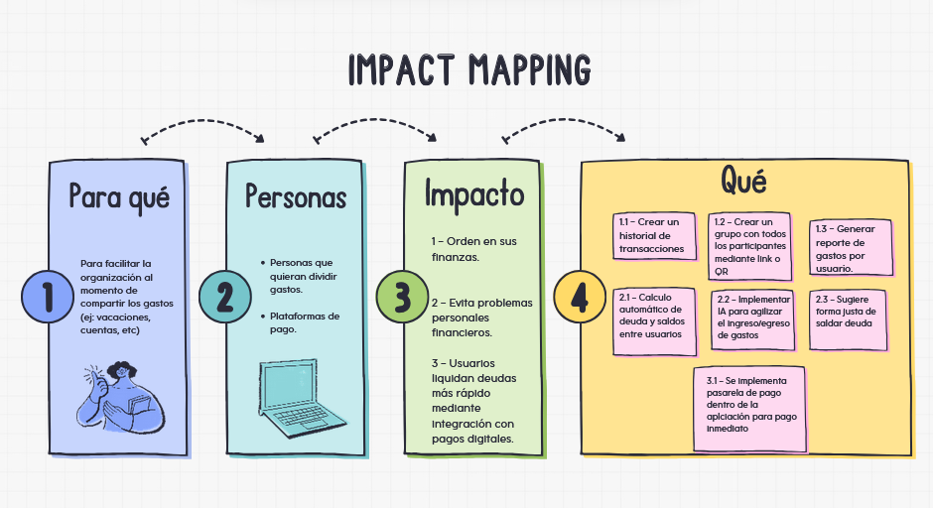
Reparte+
Metodología de trabajo para el desarrollo del proyecto

Slide 7
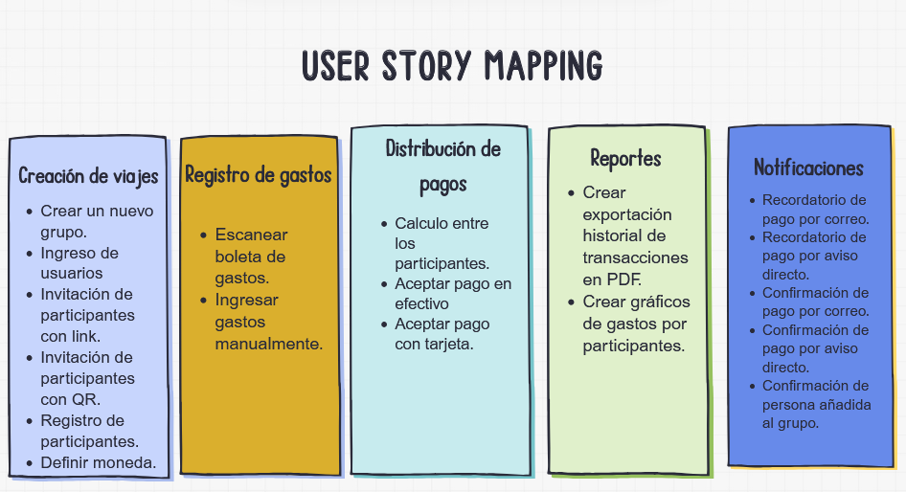
Reparte+
Metodología de trabajo para el desarrollo del proyecto

Slide 8
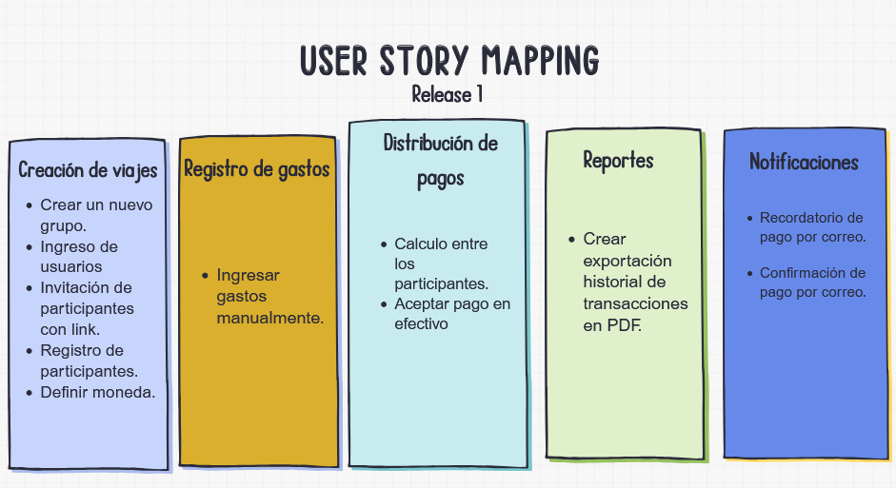
Reparte+
Metodología de trabajo para el desarrollo del proyecto

Slide 9
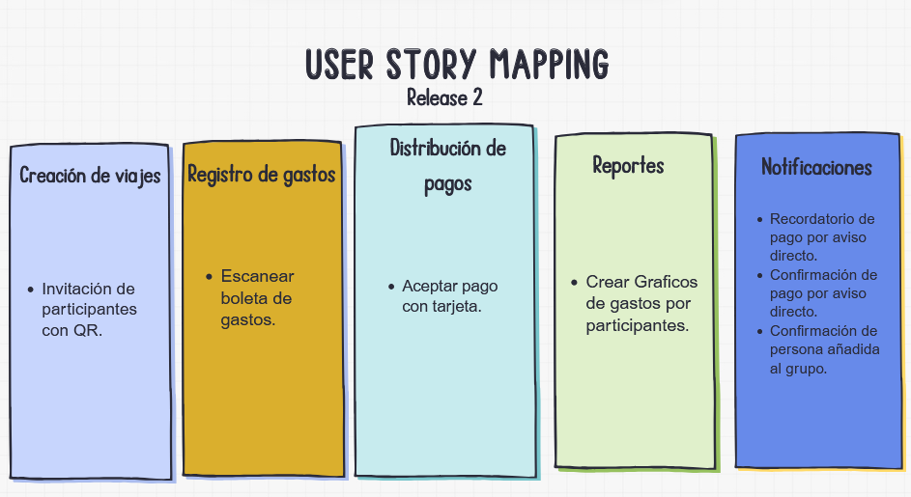
Reparte+
Metodología de trabajo para el desarrollo del proyecto

Slide 10
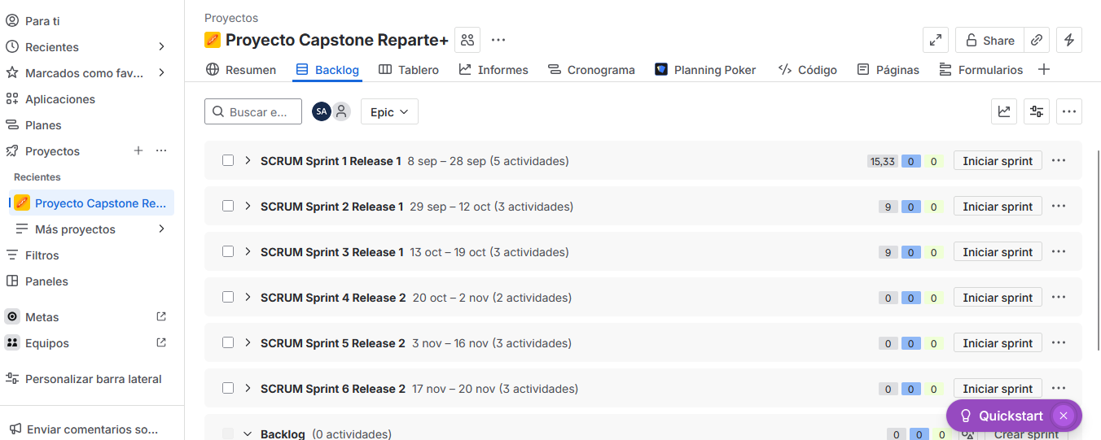
Reparte+
Metodología de trabajo para el desarrollo del proyecto

Slide 11
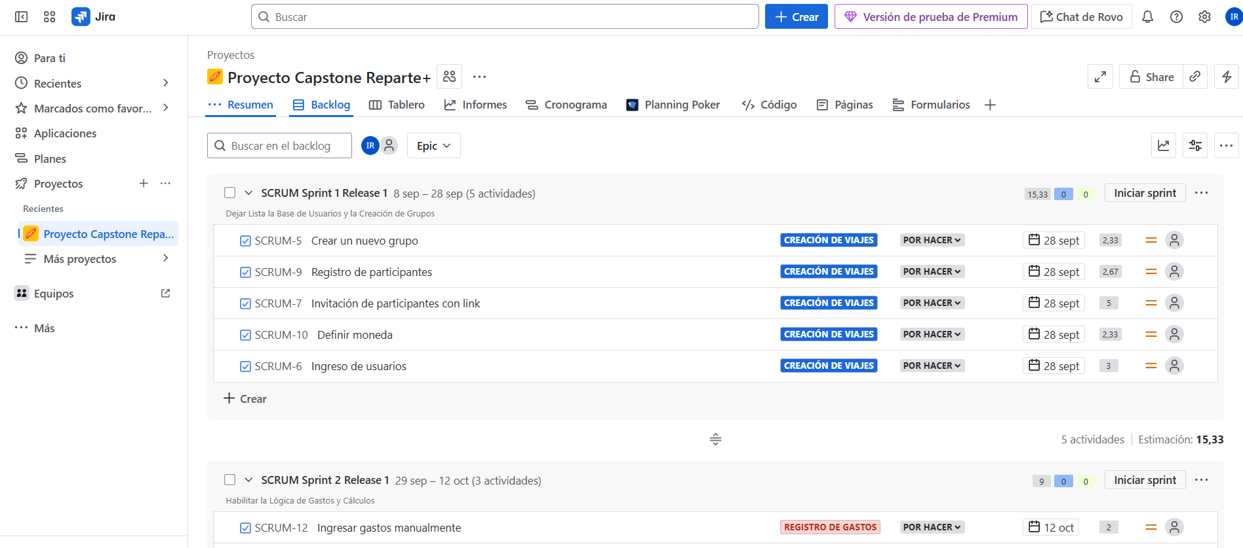
Reparte+
Metodología de trabajo para el desarrollo del proyecto

Slide 12
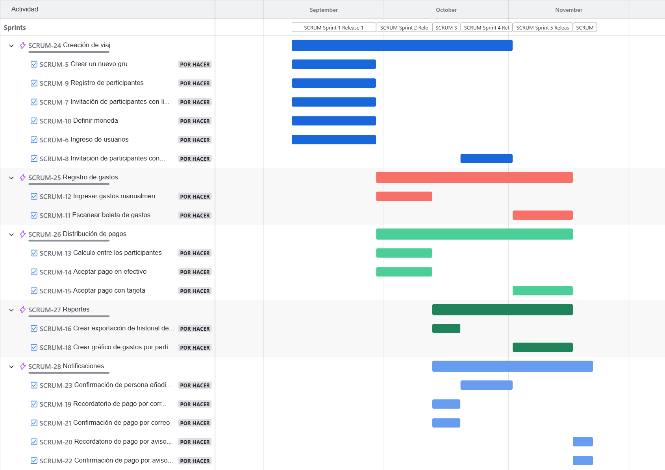
Reparte+
Release Plan del desarrollo del proyecto
* Utilizar cronograma de inicio, indicando el cumplimiento al término del proyecto

Slide 13
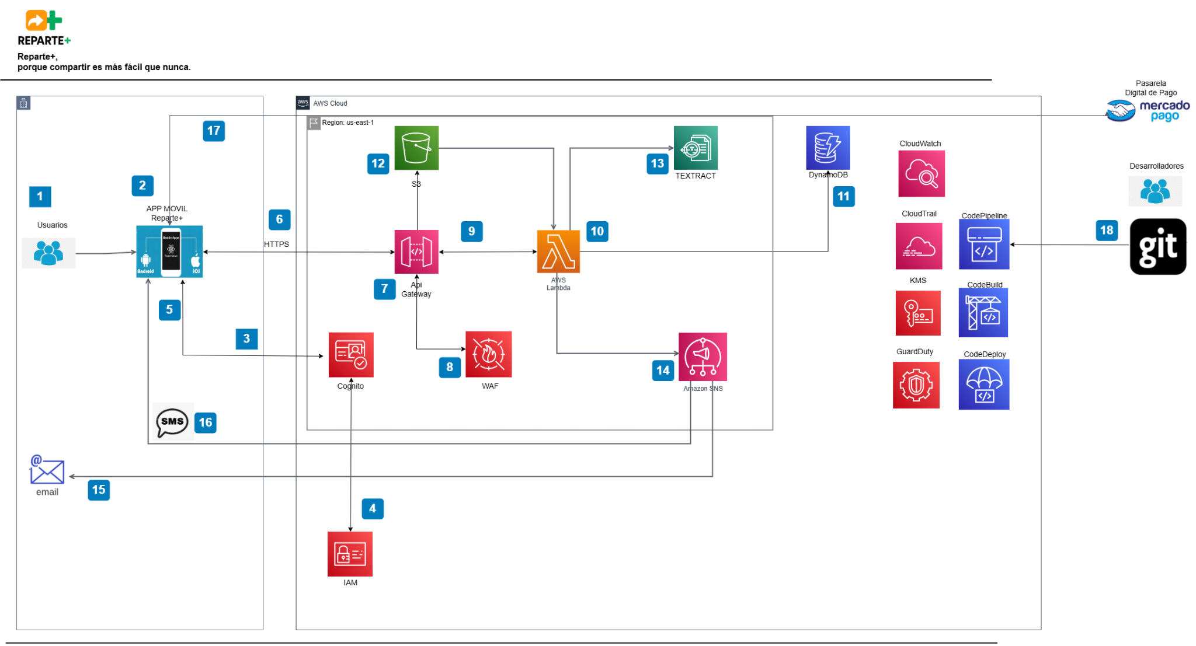
Reparte+
Arquitectura del software
*Presentar esquema

Slide 14
Reparte+
¡Muchas Gracias!

Slide 15
PREGUNTAS?

Slide 16
Reparte+
Modelo de datos

Slide 17
Reparte+
Tecnologías utilizadas

Slide 18
DEMOSTRACIÓN DEL RESULTADO DEL PROYECTO
*Exposición del sistema

Slide 19
Resultados obtenidos

Slide 20
Obstáculos presentados durante el desarrollo

